Slide 1

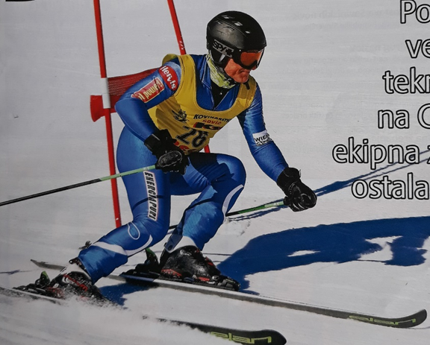
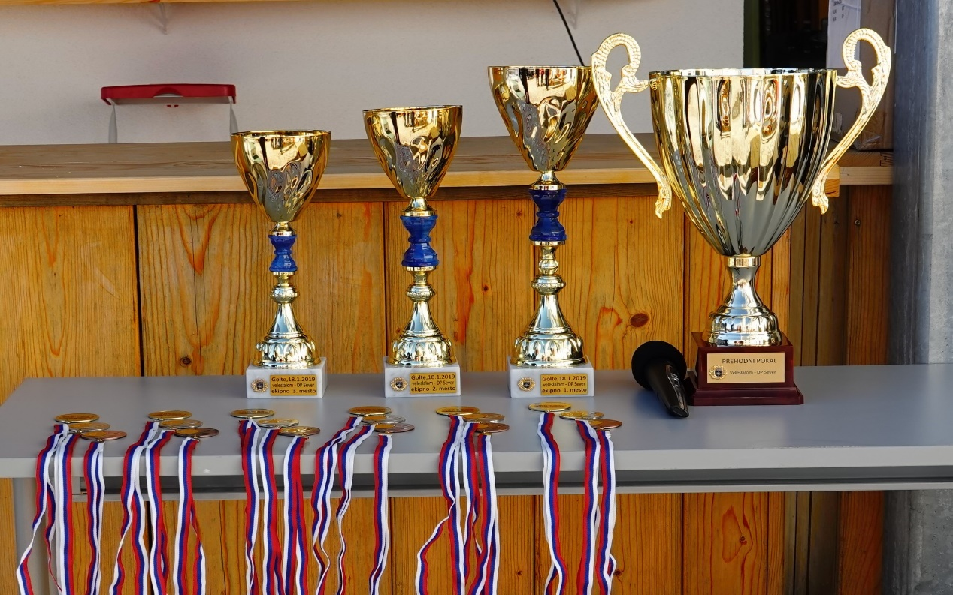
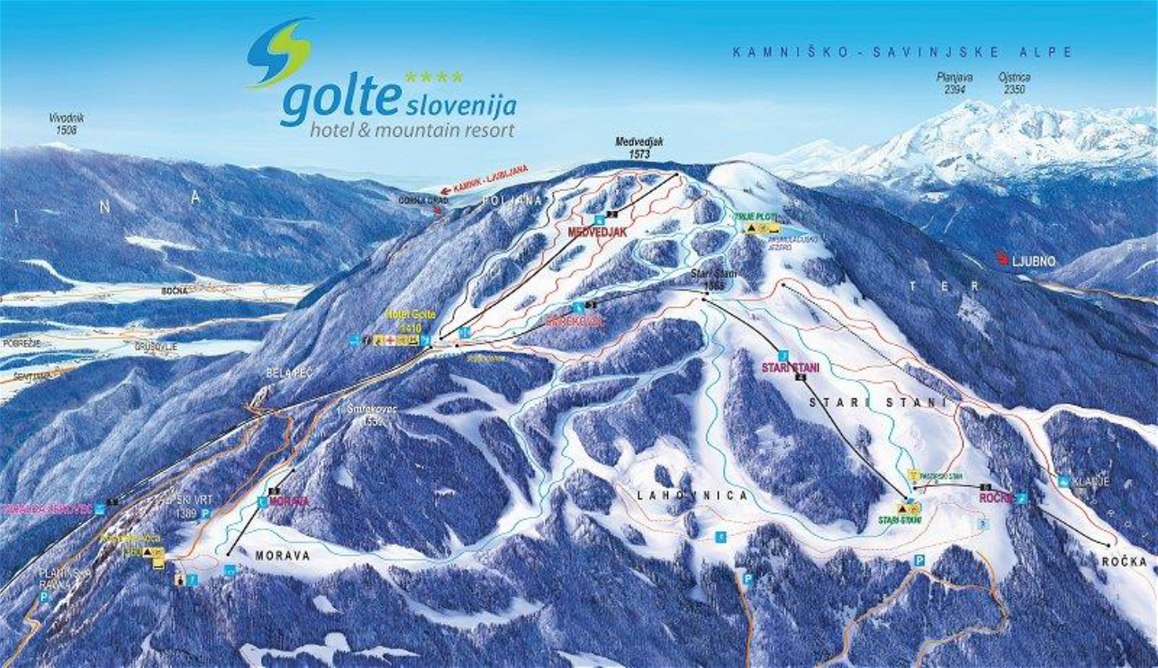
7. DRŽAVNO PRVENSTVO ZVEZE SEVER V VELESLALOMU, Golte – 6. 2. 2019
BILTEN

Slide 2


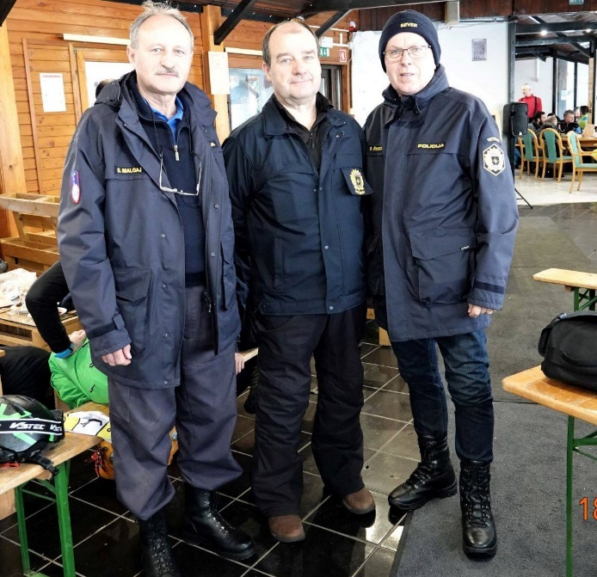
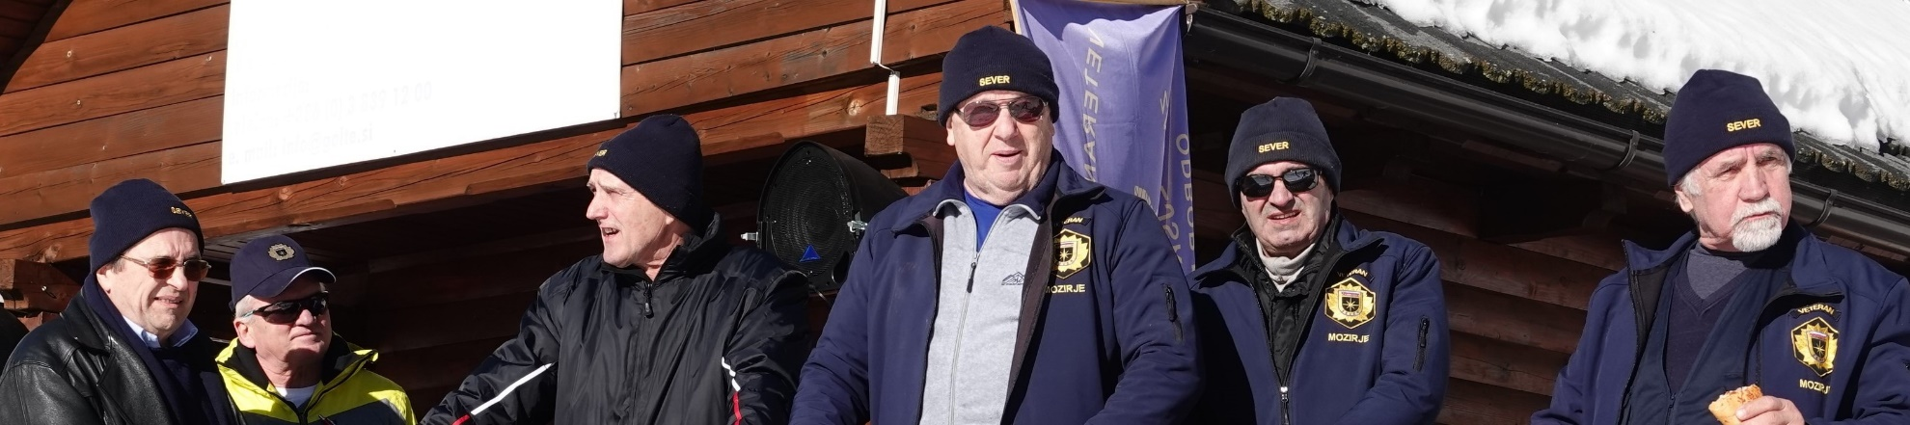
ORGANIZATOR DRŽAVNEGA PRVENSTVA:
PVDS za celjsko območje, Odbor Mozirje (Slavko Šmigoc, predsednik Komisije za šport pri PVDS za celjsko območje)
v sodelovanju s Komisijo za šport ZPVD Sever (zanjo mag. Darko Repenšek, predsednik).
ORGANIZACIJSKI ODBOR:
Vodja OO Člani Koordinator organizacije Uradni fotograf Napovedovalec Izvedba tekmovanja Mediji | Slavko Šmigoc Jože Rojšek Matjaž Slokan Miran Rosenstein Tone Bastl Darko Repenšek Branko Gradišnik Lesjak Stane TIMING GOLTE Jože Miklavc

Slide 3
Spoštovane veteranke in veterani.
Za nami je prijeten športni dogodek, najmnožičnejše športno tekmovanje policijskih veteranov in veterank, 7. državno prvenstvo ZPVD Sever v veleslalomu 2019. Spet so nas gostile bele poljane Golt in Policijsko veteransko društvo Sever za celjsko območje, Odbor Mozirje, ki mu je Komisija za šport pri ZPVD Sever ponovno zaupala organizacijo letošnjega državnega prvenstva. Na odlično pripravljeni progi Blatnik se je med količki pomerilo 82 policijskih veterank in veteranov iz 11 policijskih veteranskih društev Sever (11 ekip).

Slide 4
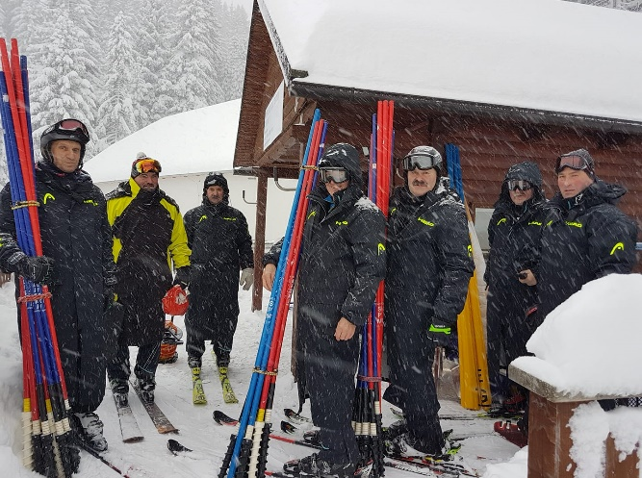

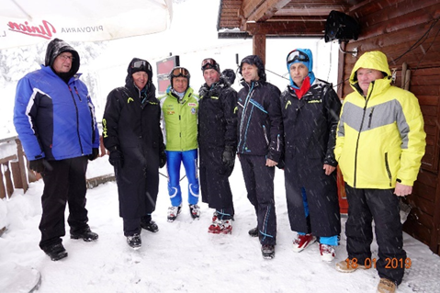
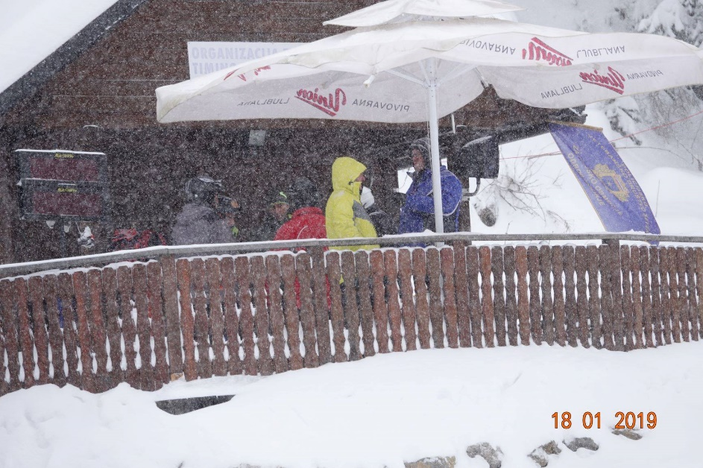
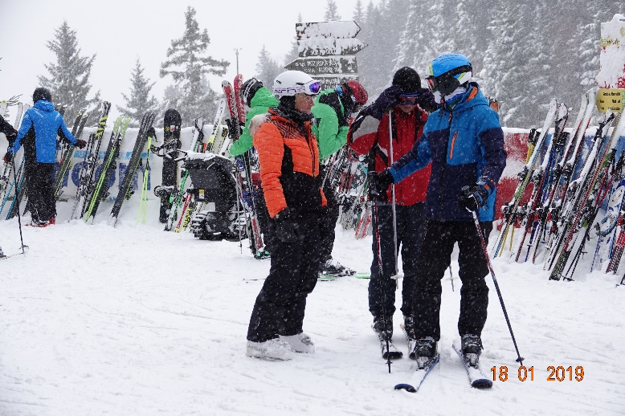
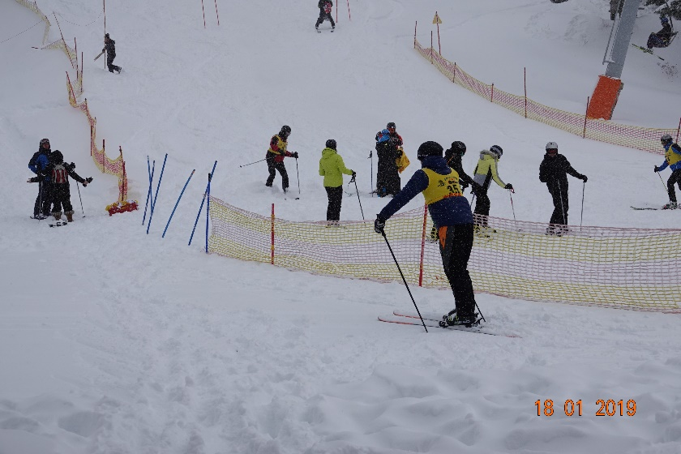

18. januarja nam vreme ni bilo naklonjeno…

Slide 5
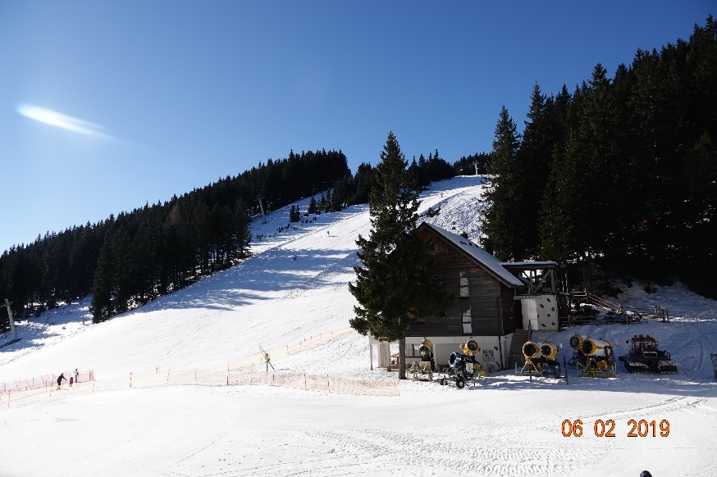
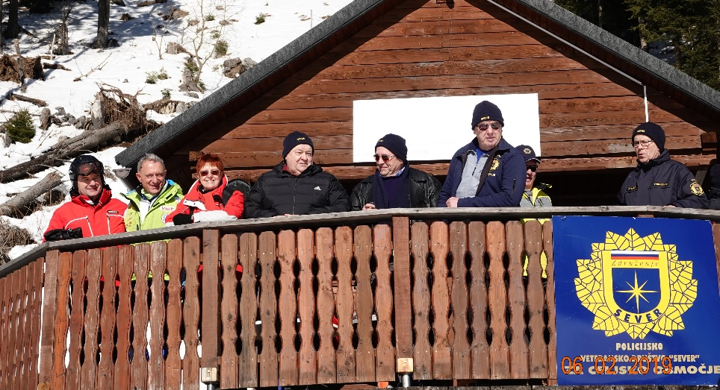
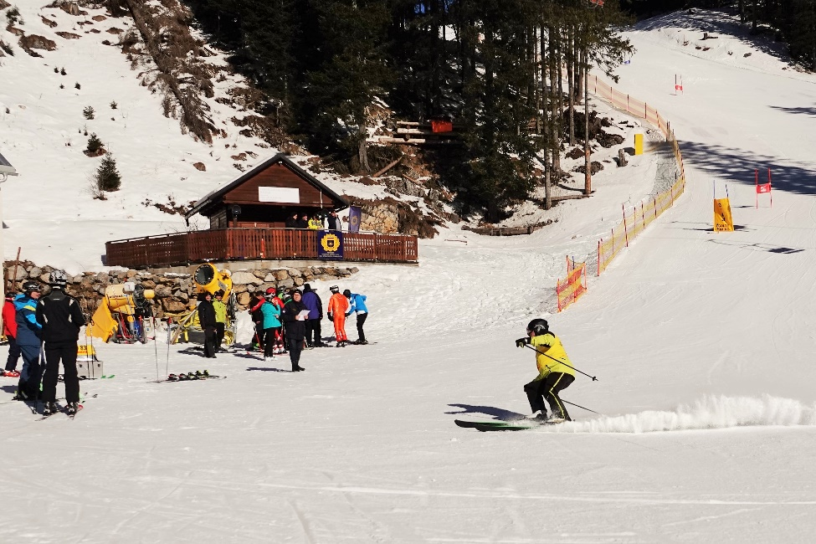
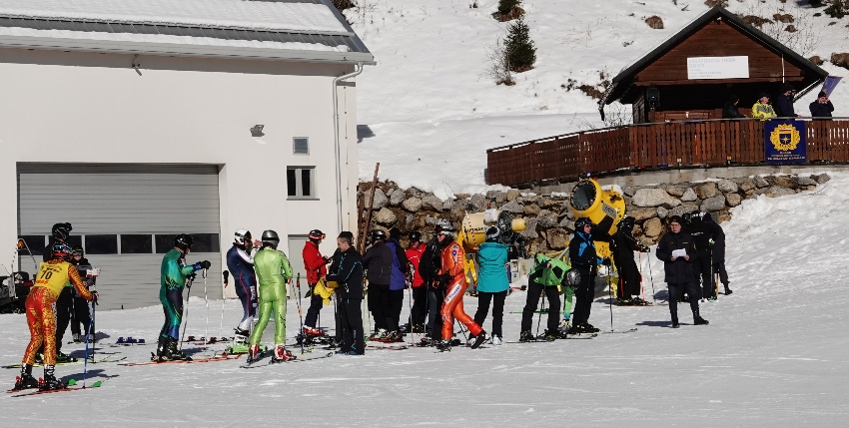
6. januar – vreme se je oddolžilo.

Slide 6
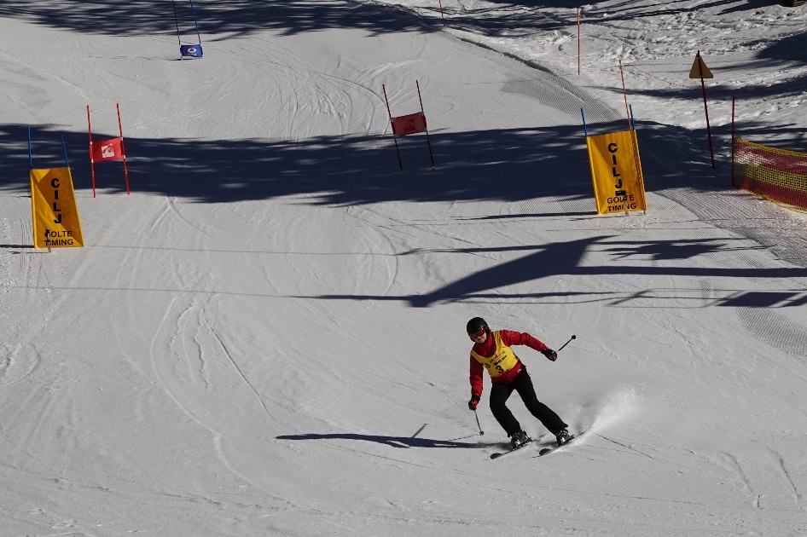
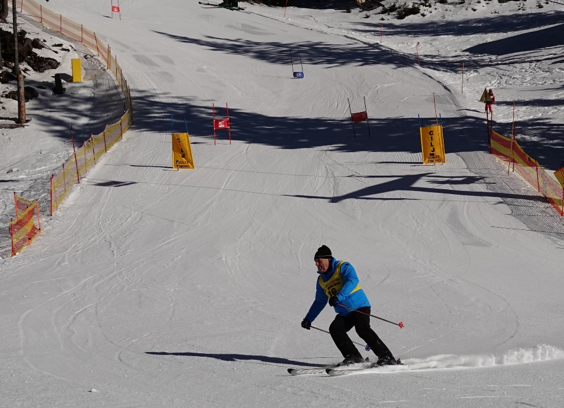
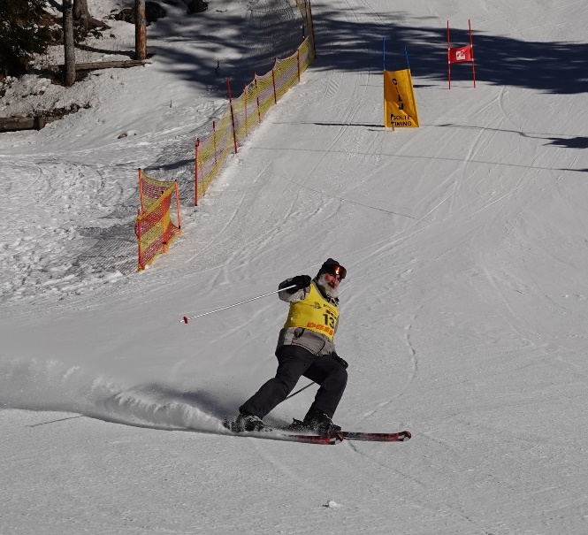
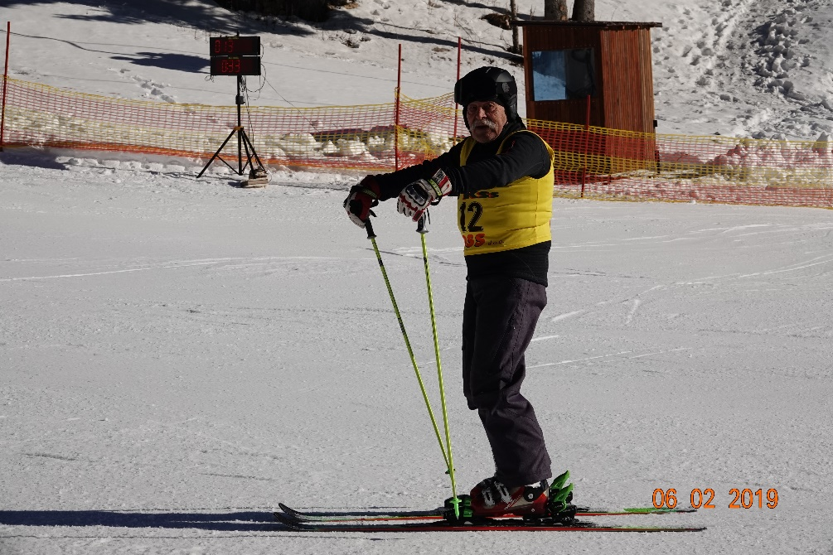

Slide 7
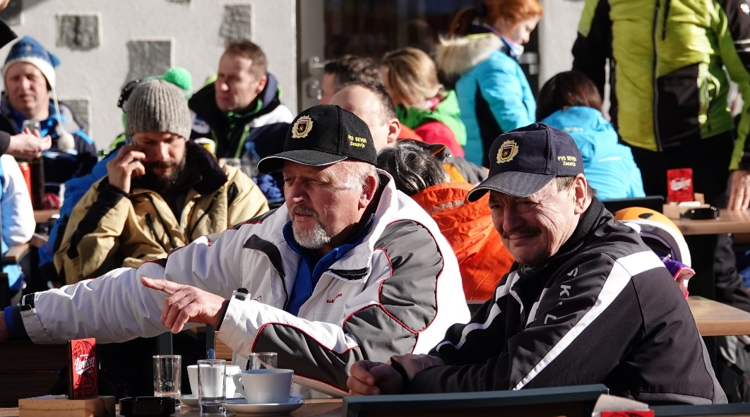
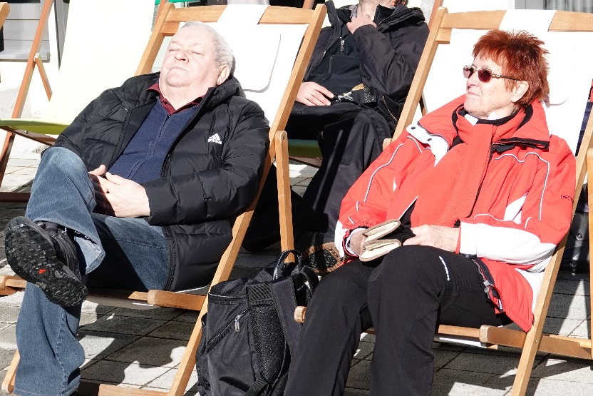
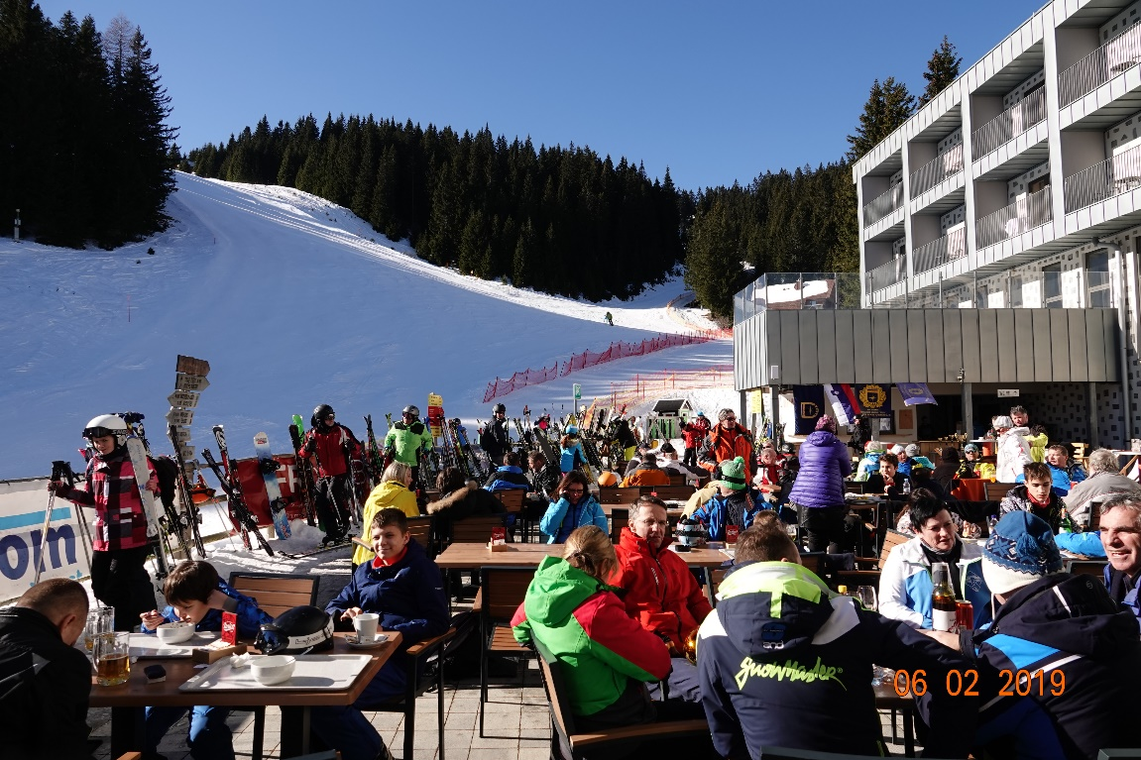
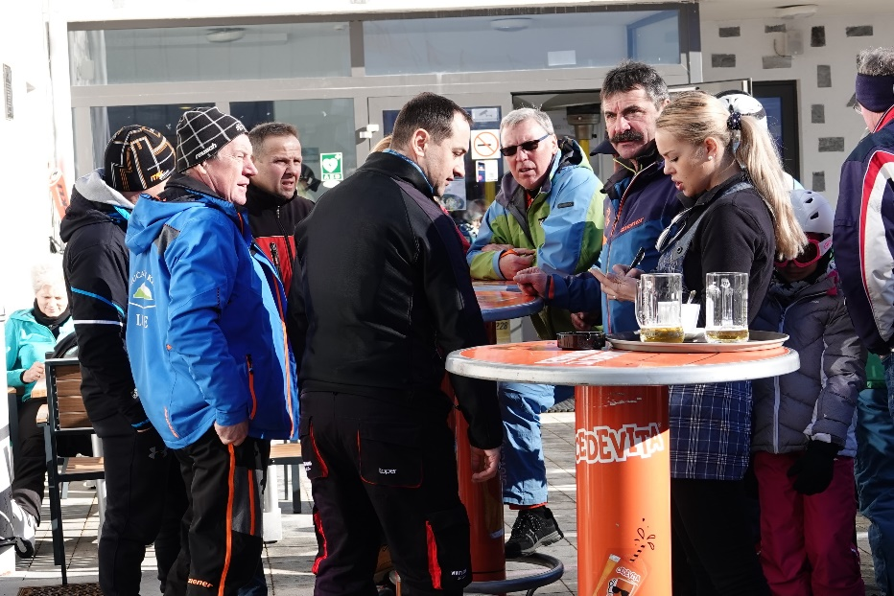

Slide 8
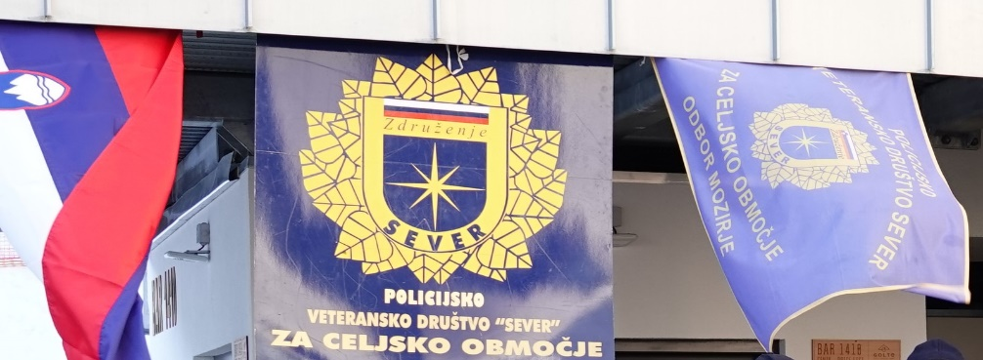
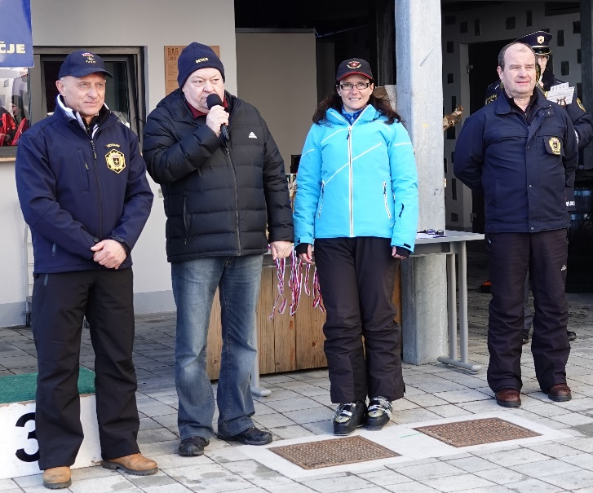
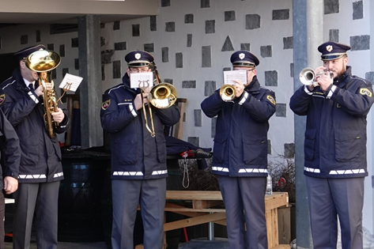
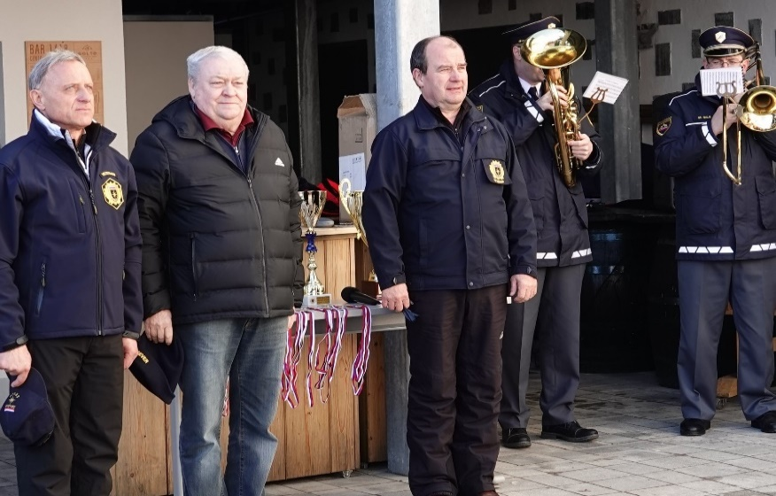
Razglasitev rezultatov
Predsednik ZPVD Sever dr. Tomaž Čas je v pozdravnem nagovoru, med drugim poudaril pomen športa za policijske veterane, predvsem pa naj bo vodilo tovrstnih tekmovanj druženje, prijateljevanje in ohranjanje spomina.
Program zaključne prireditve 7. DP ZPVD Sever je popestril kvartet trobil policijskega orkestra.
Zaslužena priznanja, medalje in pokale, so najboljšim v starostnih kategorijam in ekipam podelili dr. Tomaž Čas, predsednik Komisije za šport pri ZPVD Sever mag. Darko Repenšek in poslanka v državnem zboru ga. Mateja Udovč, sicer članica PVD Sever Specialna enota.

Slide 9
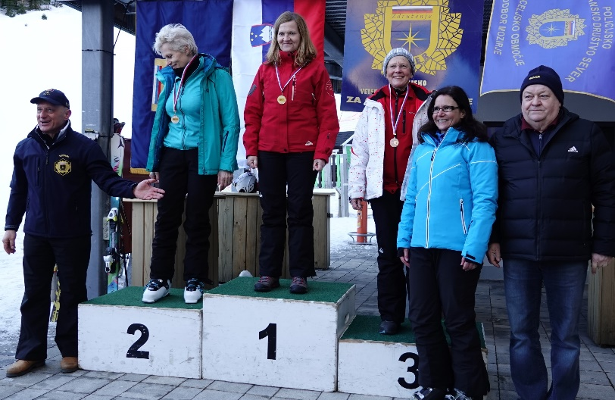
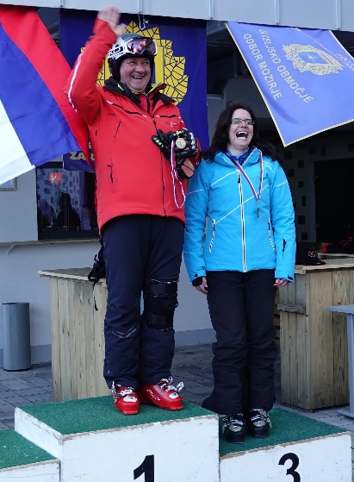

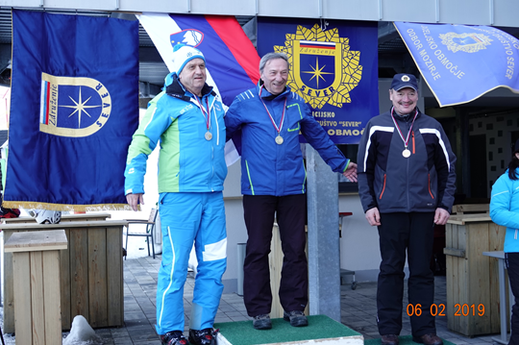
Na zmagovalnih stopničkah
ŽENSKE NAD 45 LET
1. Hriberšek Dragica, PVDS Celje
2. Rantaša Marija, PVDS Pomurje
3. Meglič Irena, PVDS Gorenjska
ŽENSKE DO 45 LET
1. Zafošnik Polona, PVDS Maribor
2. Mele Ana, PVDS Zasavje
3. Udovč Mateja, PVDS Specialna enota
MOŠKI NAD 65 LET
1. Kos Igor, PVDS Zasavje
2. Ogrinc Jože, PVDS Zasavje
3. Vnuk Mirko, PVDS Zasavje

Slide 10
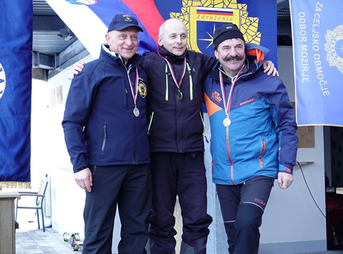
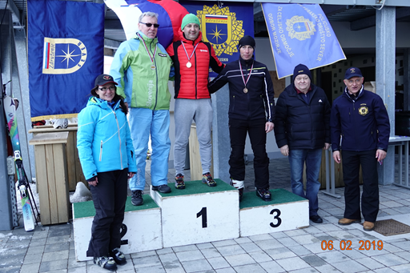
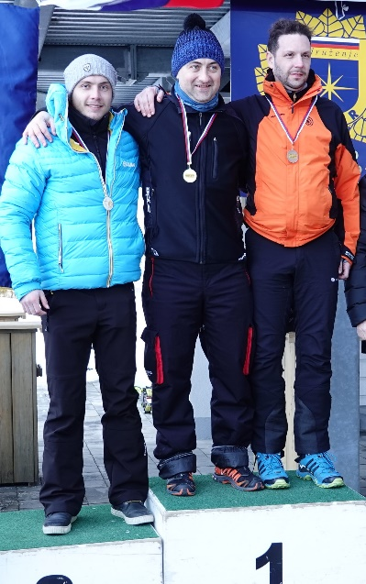
MOŠKI OD 56 DO 65 LET
1. Špoljar Miloš, PVDS Ljubljana
2. Repenšek Darko, PVDS Celje
3. Matijovc Jakob, PVDS Celje
MOŠKI OD 46 DO 55 LET
1. Mencinger Borut, PVDS Gorenjska
2. Žvikart Danilo, PVDS Celje
3. Žagar Anton, PVDS Ljubljana
MOŠKI DO 45 LET
1. Leskovšek Miha, PVDS Celje
2. Kuder Žan, PVDS Zasavje
3. Loboda Peter, PVDS Gorenjska

Slide 11
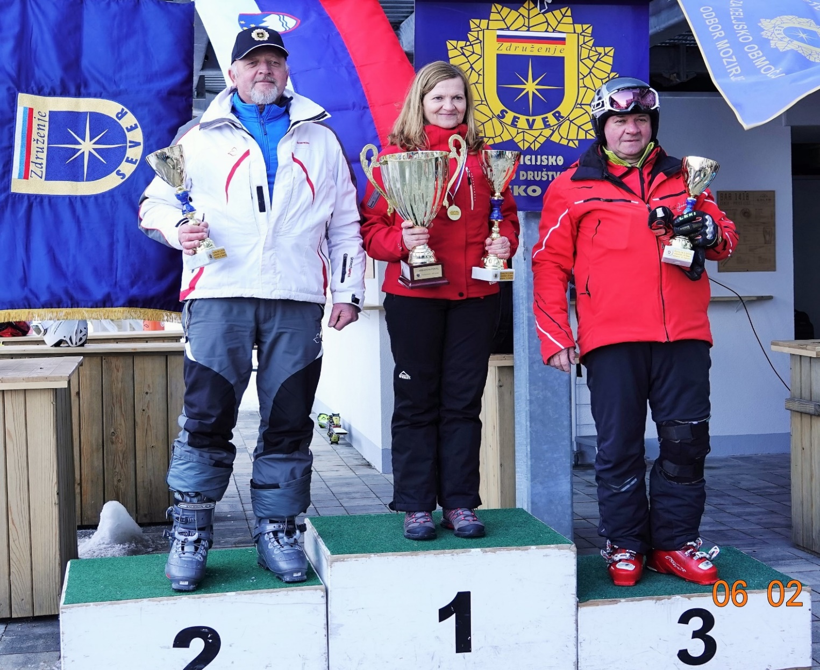
Prve tri ekipe:
1. PVDS za celjsko območje
2. PVDS Zasavje
3. PVDS Maribor

Slide 12
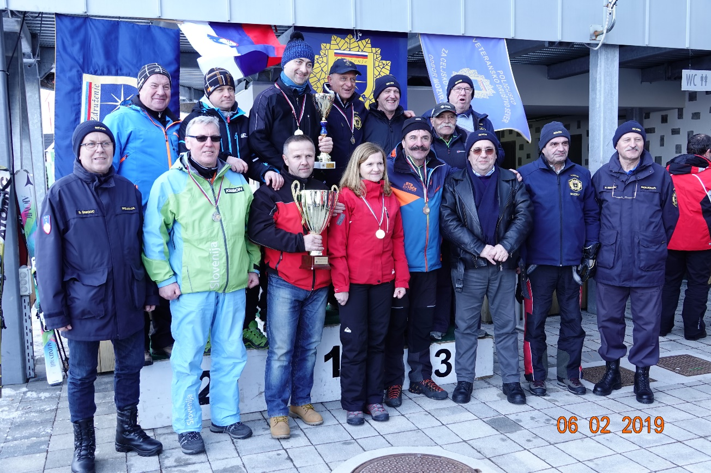
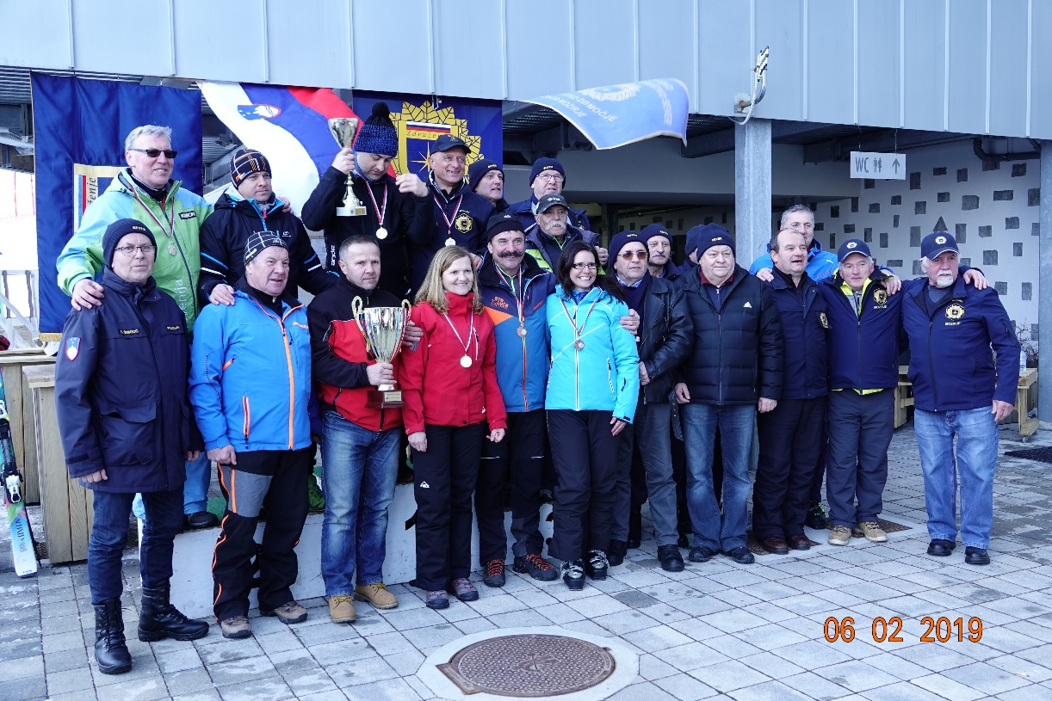
Zmagovalna ekipa PVD Sever
za celjsko območje,
tudi vzorni organizator 7. državnega prvenstva ZPVD Sever

Slide 13
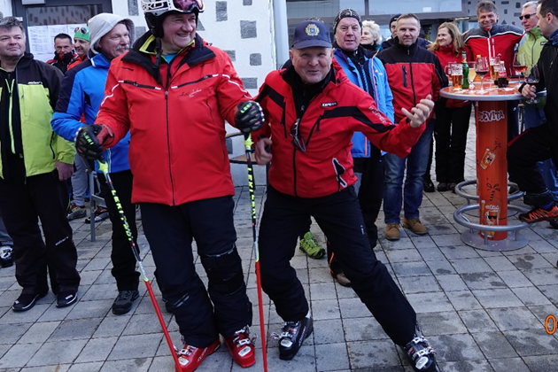
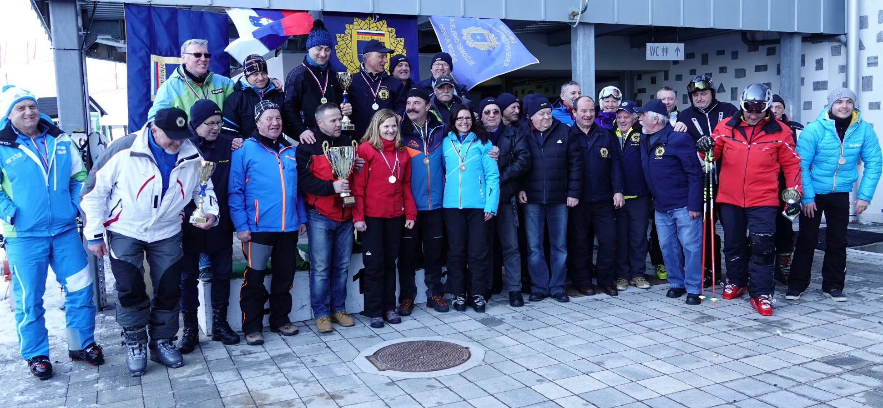
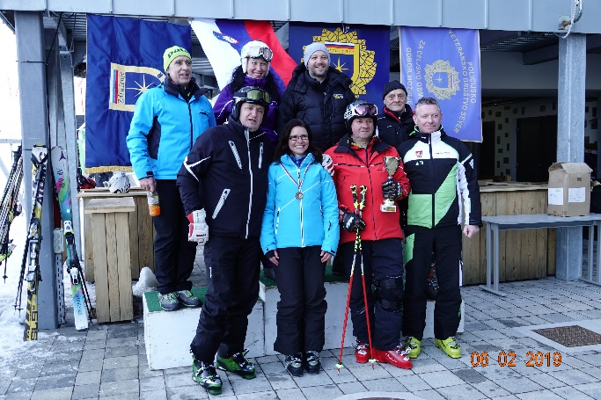
Vsi zadovoljni…
…. Tudi Mariborčani!
…tudi Mariborčani! Morda organizatorji 8. DP 2020?

Slide 14
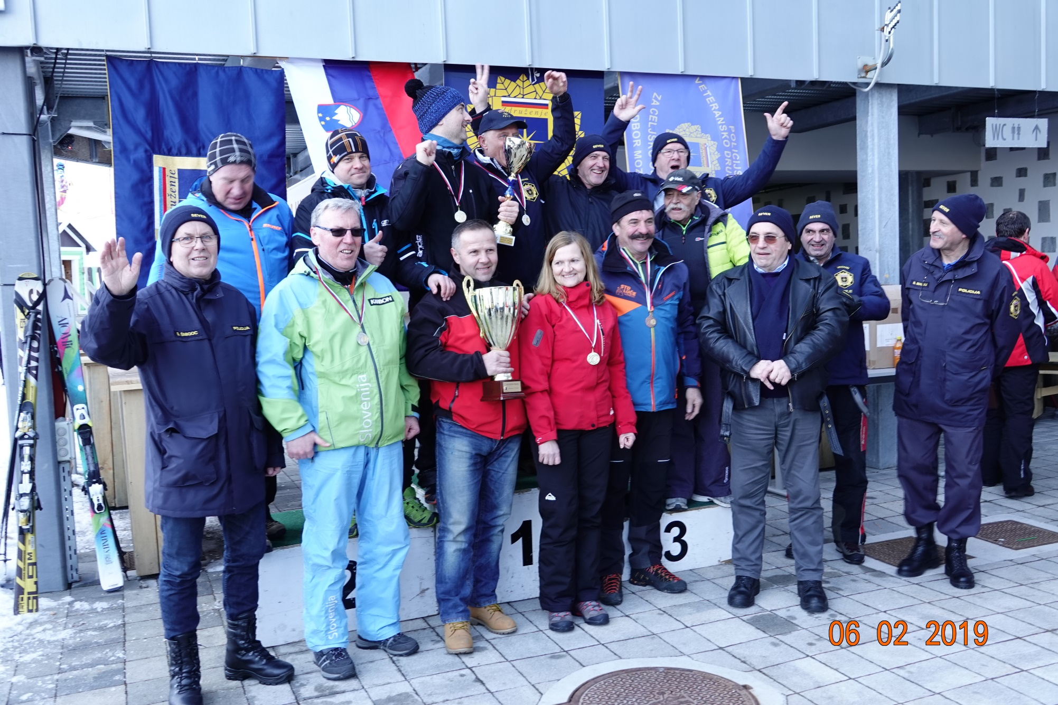
Nasvidenje naslednje leto na 8. državnem prvenstvu!

